Slide 1


«Несущие свет саамской земли»
(литературный час
о саамских поэтах и писателях)
Цель: воспитание патриота и гражданина через познание жизни, быта и культуры саамов – коренных жителей Кольского севера
Заведующая библиотекой МБОУ «РСОШ №1
им. В.С.Воронина «Нина Яковлевна Ежова

Slide 2
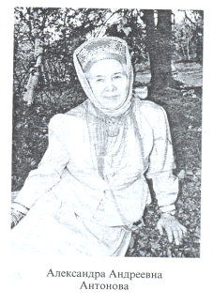

Александра Антонова
Я родилась, чтоб увидеться с вами,
Чтоб землю свою возродить для саамов

Slide 3
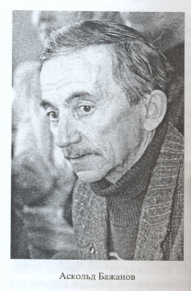


Аскольд Бажанов
Будет тундра вечно молодая,
Если в ней олени будут жить!

Slide 4
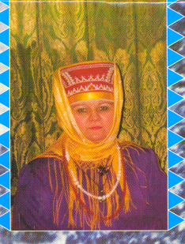


Надежда Большакова
«Она неустанно, самозабвенно… собирает, хранит всё, что связано с саамским словом, культурой, историей, бытом и этнографией…»
В.Е.Кузнецова

Slide 5
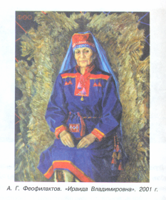


Ираида Виноградова
Я люблю всем сердцем деда,
добротой его согрета.

Slide 6

Октябрина Воронова
«И под старость мне гордиться: Всё, что было,-
всё моё!»

Slide 7
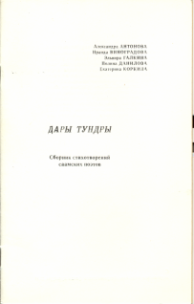
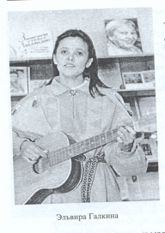

Эльвира Галкина
Полина Данилова
Звуки бубна далёких предков
В долину тундры меня влекут.
За спиной стоит олень,
Шепчет мне (я не шучу)
- Я дружить с тобой хочу!

Slide 8
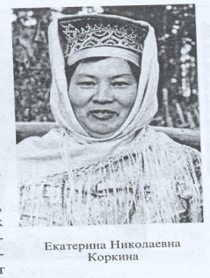


Екатерина Коркина
Кто учил тебя дело постичь?
- -Моя тундра, саамы и мама.

Slide 9
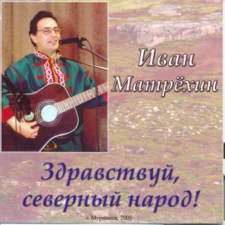


Иван Матрёхин
Я всего лишь российский саам –
Сын великой могучей России.

Slide 10
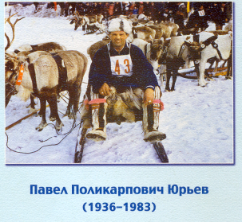

Павел Юрьев
«Новое саамское поколение будет расти с добрыми сказками…»
Л.Авдеева

Slide 11
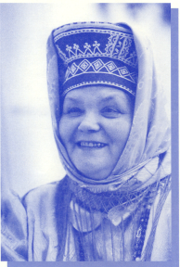


Софья Якимович
Где Дух Добра незримо простирает
Свою животворящую любовь

Slide 12

Список использованной литературы
Антонова А.А. Букварь: Уч-к для 1кл. саам.шк. – СПб.: Дрофа, 2004.
Бажанов А. Солнце над тундрой. Мурманск: Кн. изд-во, 1983.
Большакова Н.П. Жизнь, обычаи и мифы кольских саамов в прошлом и настоящем. – Мурманск: Кн. изд-во, 2005.
Виноградова И. Мои друзья. Стихи для детей: Мурманск:Изд-во ОК КПСС, 1991.
Воронова О.В. Ялла=Жизнь. – Мурманск: Всероссийский фонд культуры, 1989.
Дары тундры: сб. стихотворений /Пер. с саам. Сост., ред. А.А.Миланов. – Мурманск:Всероссийский фонд культуры, 1993.
Коркина Е.Н. Чуррпа-Уррпа: Саамские стихи для детей./Пер. Н.М.Голя, А.А.Миланова. – Мурманск: Всероссийский фонд культуры, 1994
Матрёхин И.Я. Белый олень: стихи и песни. – Мурманск: Кн. изд-во, 2004
Наука и бизнес на Мурмане: науч.-практ. журн. – Мурманск: Кн. изд-во, 2005. - №5: саамской литературе – 15 лет.
Юрьев П.П. Богатырь Ляйне:Саамские сказки./Ред А. Авдеева. – Мурманск: Север, 2002.
Якимович С.Е. Праздник медведя: Стихи (Пер. с саам.и сост. сб. В.В.Синицына; Худ.-оформ. В.Ф.Абрамов.- Мурманск: Лит. об-ние при Мурм. орг. Союза пис. России, 1999.

